Slide 1
Mid-term review (1)
Dr. Ehab Atta

Slide 2
الجملة: الاسمية - الفعلية
الخبر: المفرد - شبه الجملة - الجملة
الاسم: المفرد - المثنى - الجمع

Slide 3
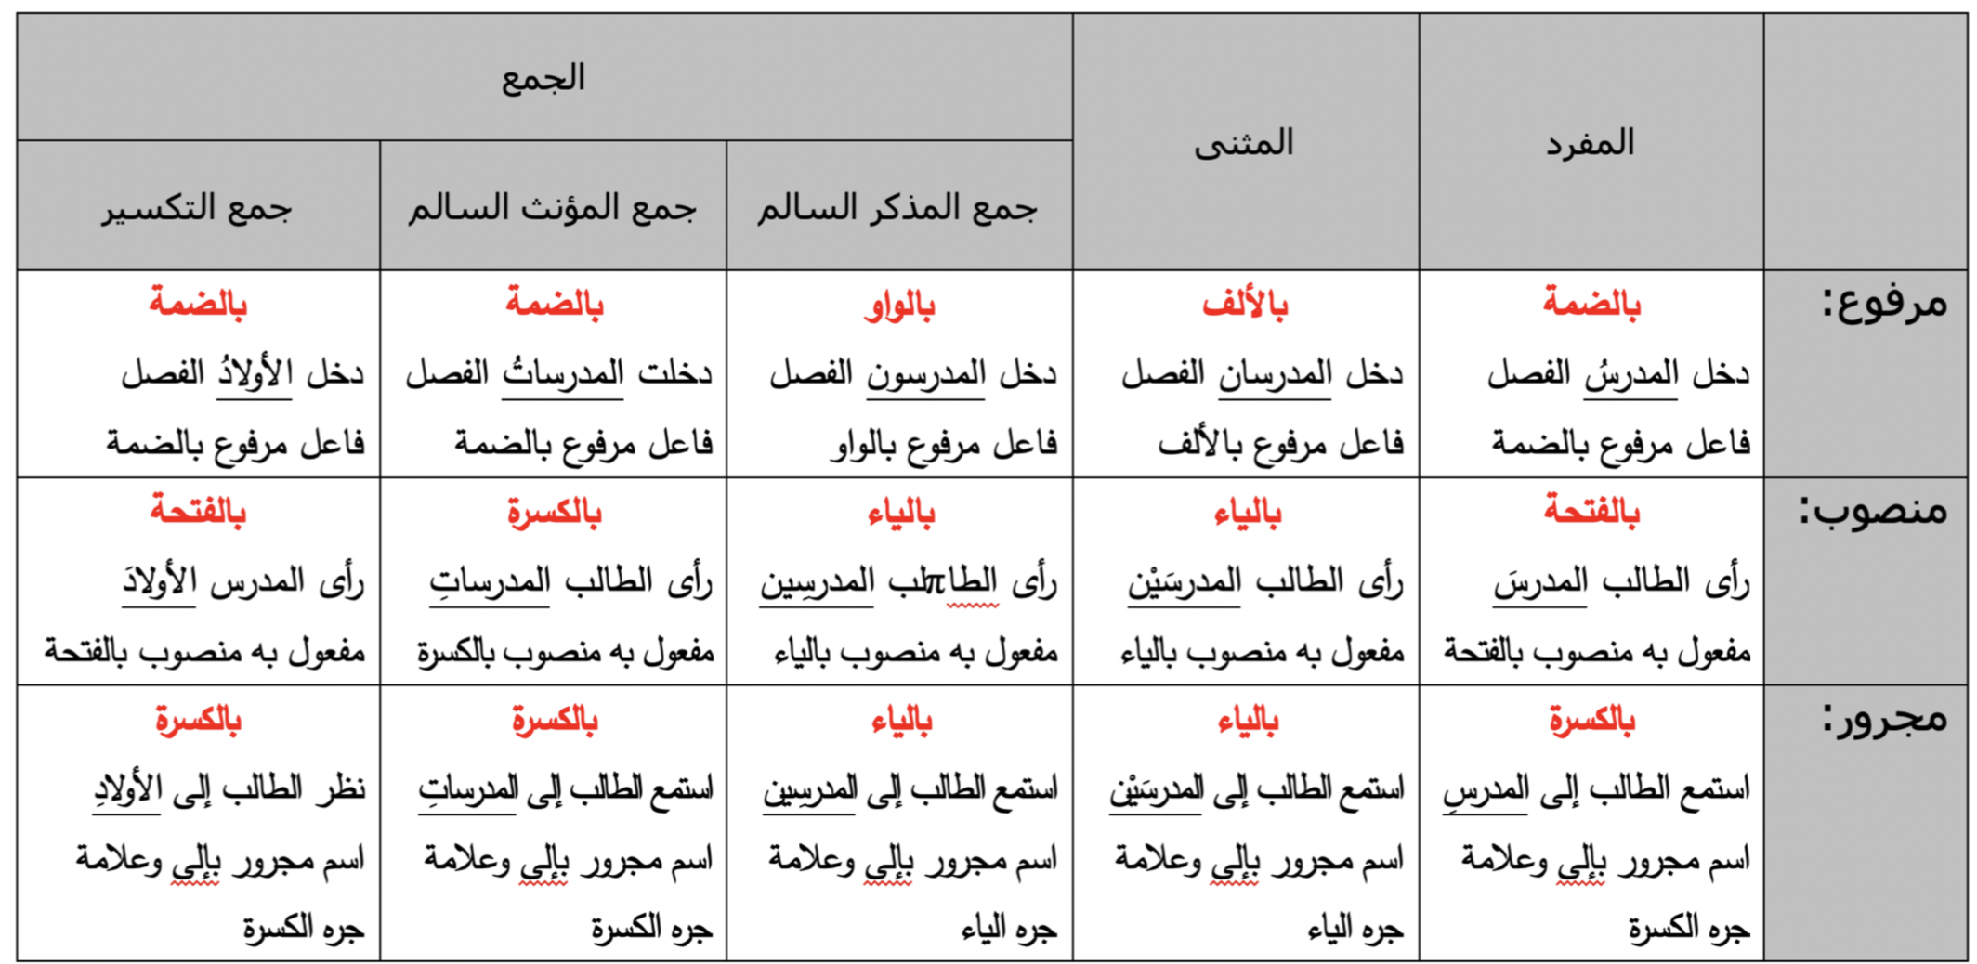

Slide 4
Arabic case system
الإعراب
Marking
العلامة
Case
الحالة
Location
الموقع
Verb
فعل
Subject
مبتدأ
Damma
الضمة
nominative
مرفوع
Doer
فاعل
Predicate
خبر
FatHa
الفتحة
accusative منصوب
Object
مفعول به

Slide 5
الجملة الاسمية
المبتدأ
الخبر
مفرد
جملة
شبه جملة
جملة اسمية
جملة فعلية

Slide 6
أمثلة على المفرد
هذا رجلٌ.
أخذت كتابًا من المكتبةِ.
الطّالبُ نشيطٌ.
رأيت المعلّمَ المجتهدَ.
المعلّمةُ ذكيّةٌ.

Slide 7
أمثلة على المثنّى
هذان رجلان.
أخذت كتابَين من المكتبتين.
الطّالبان نشيطان.
رأيت المعلّمَين المجتهدَين.
المعلّمتان ذكيّتان.
نلاحظ أنه يضاف للمثنى إمّا :
ان أو ين

Slide 8
أمثلة على الجمع
هؤلاء رجالٌ.
أخذت كتُبًا من المكتباتِ.
الطّلّابُ نشيطون.
رأيت المعلّمِين المجتهدِين.
المعلّماتُ ذكيّاتٌ.
أنواع الجمع:
جمع التّكسير.
جمع المؤنّث السّالم (ات)
جمع المذكّر السّالم ون – ين

Slide 9
امْلأ الفراغ بالاسمِ المناسبِ :
1.الطالبة ............ | أ. نظيف ب. نظيفة ج. نظيفات د. نظيفون | 2. الرجلان .......... | أ. نشيط ب. نشيطة ج. نشيطان د. نشيطون
3. القلم ............ | أ.جديد ب. جديدة ج. جديدان د. جديدتان | 4. العُمّالُ ............ | أ. ماهرٌ ب. ماهران ج. ماهرون د. ماهرات
5. الطفلتان ............ | أ. جميلة ب. جميل ج. جميلان د. جميلتان | 6. المعلّمات ............. | أ. مخلصة ب. مخلصات ج. مخلصان د. مخلصتان.
7. قطفَ الطفلُ .............جَمِيلتين. | أ.وردة ب.وردات ج. وردتين د. ورود | 8. هذا ........... لونُهُ بنّي | أ. المكتب ب. المكتبة ج. المكتبان د. المكتبتان
9. يأتي .............. إلى الشّرق الأوسط | أ.السّائحات ب.السائحة ج.السّائحتان د.السّائحون | 10.حاولَتْ ........... مساعدة الطّالب. | أ.المعلمة ب. المعلّمان ج. المعلم د. المعلّمون

Slide 10
السّؤال الثّالث: حوّل ما تحته خطّ حسب المطلوب أمامه في الجمل الآتية:
1.اشترى الرّجلُ قلمًا (مثنى ) |  | 2.اصطحب المعلم التلميذ إلى الصّفّ. (مثنى)
3.دَخلَ العاملُ إلى المصنعِ. (مثنى) |  | 4.صعدت المعلّمةُ على الدّرجِ. (جمع مؤنث)
5.أخذَ المُهندسُ المالَ. (جمع مذكر) |  | 6.النافذتان مفتوحتان (مفرد)
7.وصلَ المسافرونَ إلى الصّالةِ. (مفرد) |  | 8.يصلّي المسلمُ في المسجدِ. (جمع مذكر سالم)

Slide 11
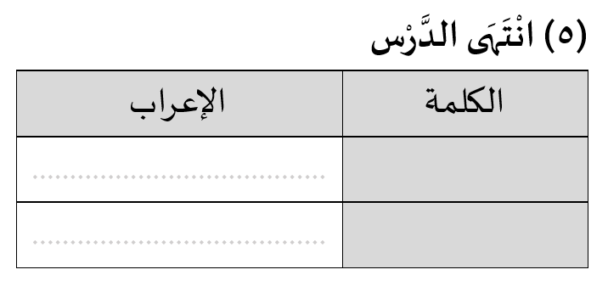

Slide 12
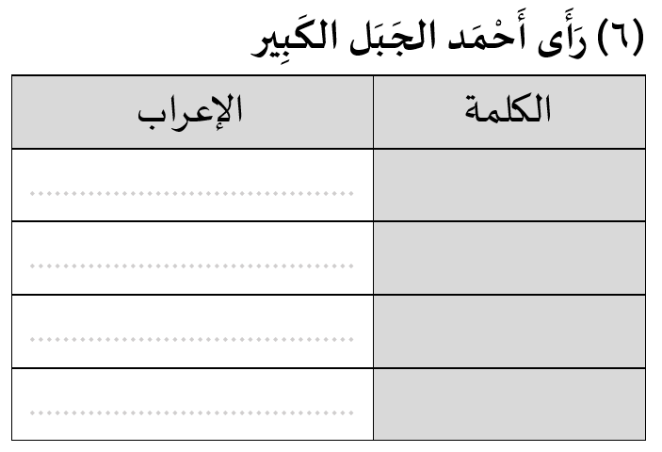

Slide 13
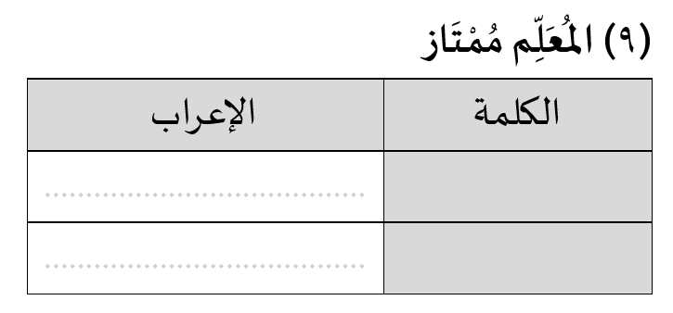

Slide 14
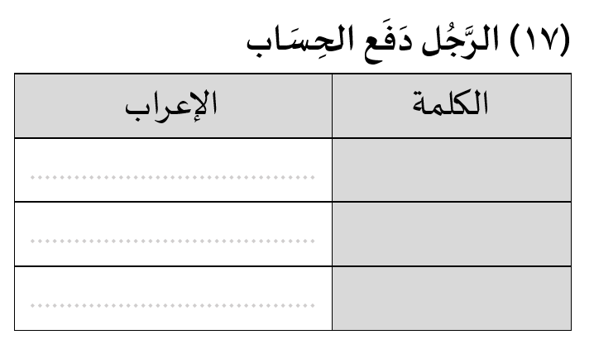

Slide 15
